Slide 1

Hoe komen we onze Afspraak(banen) na?

Slide 2
Sociaal akkoord: extra banen voor mensen met een beperking
Tot 2027 extra banen voor 125.000 mensen met een arbeidsbeperking.
Afspraakbanen (100.000 markt, 25.000 overheid).
Regionaal Werkbedrijf Werk in Zicht
Afspraken in de arbeidsmarktregio tussen gemeenten, UWV, werkgevers(organisaties) en vakbonden
Geen bedrijf, maar een bestuurlijk overlegverband voor de afspraakbanen.
Notes:
Werkgevers hebben in sociaal akkoord toegezegd om (tot 2026) 125.000 extra banen te creëren voor mensen met een arbeidsbeperking: afspraakbanen (100.000 bij in marktsector, 25.000 in overheidssector).
Gemeenten en UWV:
brengen kandidaten in beeld
Zorgen voor een pakket aan instrumenten waarmee werkgevers worden ondersteund bij het realiseren van die afspraak
Zorgen voor een gezamenlijke benadering van werkgevers
In de arbeidsmarktregio maken gemeenten, UWV en sociale partners hierover afspraken: in het “Regionaal Werkbedrijf Werk in Zicht”
Werkbedrijf is geen bedrijf, maar een bestuurlijk overlegverband
Met deze banen vervalt de mogelijkheid om in te stromen in de Wsw

Slide 3
Een afspraakbaan: wat is dat?
Een baan die u biedt aan iemand met een arbeidsbeperking.
Een baan waarvoor u niet de volledige loonkosten betaalt.
U ontvangt loonkostensubsidie of krijgt loondispensatie.
  De hoogte van de subsidie/dispensatie is afhankelijk van de loonwaarde van de medewerker.
  De loonwaarde wordt aan het begin van het dienstverband(na de proefplaatsing) vastgesteld en daarna elk jaar.
  Begeleiding mogelijk.
Notes:
De hoogte van de subsidie/dispensatie is afhankelijk van de loonwaarde van de medewerker.
De loonwaarde wordt aan het begin van het dienstverband(na de proefplaatsing) vastgesteld en daarna elk jaar.
Daarnaast krijgt u/uw medewerker ondersteuning

Slide 4
Voor wie zijn de afspraakbanen?
Mensen met een arbeidsbeperking……
  Huidige Wajongers (met arbeidsvermogen)
  Mensen met een Wsw-indicatie
  Mensen met een beperking, waarvan is vastgesteld dat ze niet zelfstandig het minimumloon kunnen verdienen (Participatiewet)
  WIW/ID-ers
Wie tot één van deze groepen behoort, wordt opgenomen in het “doelgroepregister”

Slide 5
Waarom zou ik extra banen realiseren?
Mensen met beperkingen hebben (onder de juiste condities) meerwaarde voor uw bedrijf.
Werk dat nu niet gedaan wordt (of door anderen wordt gedaan) betaalbaar te laten uitvoeren.
U bent maatschappelijk betrokken en u wilt deze groep mensen laten meedoen op de arbeidsmarkt.
Dit zijn afspraken in het sociaal akkoord en cao’s die u nakomt.
U zit niet te wachten op een quotumheffing.
U kent persoonlijk iemand uit de doelgroep die u wilt aannemen.

Slide 6
Welke ondersteuning en
tegemoetkomingen kan ik krijgen*?
Verlaging loonkosten (op basis van de loonwaarde op werkplek)
No risk polis
Begeleiding door een jobcoach
Werknemersvoorzieningen
Mobiliteitsbonus
Advies over herverdelen van werk
*kan nog verschillen per regeling

Slide 7
Wajong
Participatiewet
Wsw (Begeleid werken)
Loon
Loondispensatie tot WML
Bij loonwaarde > 75% geen dispensatie
Loonkostensubsidie tot WML
Subsidie maximaal 70% van WML
Loonkostensubsidie maatwerk
Begeleiding en voorzieningen
Jobcoach
Vergoeding voor interne jobcoach (op aanvraag)
Werknemersvoorzieningen (op aanvraag)
Risico’s
No-Riskpolis
Mobiliteitsbonus
Max. € 7.000,- bij geen loondispensatie
Max. € 3.500,- bij loondispensatie
Geen Bonus
Max. € 7.000,-

Slide 8
Wie tellen mee voor de 125.000 extra banen?
Tijdens de periode van de baanafspraken:
De extra banen t.o.v. de nulmeting (71.800, peildatum 1 januari 2013) voor mensen uit de doelgroepen.
Een baan = 25,5 uur per week.
Ook (extra)detacheringen tellen mee, inclusief die van bestaande Wsw-ers (mits instroom beschut werk).
Landelijke monitoring (dus niet op niveau van arbeidsmarktregio of individueel bedrijf).
Notes:
Wie tellen mee voor de 125.000 extra banen?
Tijdens de periode van de baanafspraken:
De extra banen t.o.v. de nulmeting (71.800, peildatum 1 januari 2013) voor mensen uit de doelgroepen.
Een baan = 25,5 uur per week (gemiddelde omvang dienstverband mensen met een beperking)
Ook (extra)detacheringen tellen mee, inclusief die van bestaande Wsw-ers (mits instroom beschut werk).
Landelijke monitoring (dus niet op niveau van arbeidsmarktregio of individueel bedrijf)

Slide 9
Zijn er voorwaarden aan het arbeidscontract?
Het gaat om gewone contracten, met één verschil:
Na een proefplaatsing (met behoud van uitkering) mag er geen proeftijd meer bestaan.
In cao soms specifieke maatregelen en/of schalen.
Bedoeling is: lage loonschalen.

Slide 10
Hoe zorg ik voor extra banen?
Bijvoorbeeld door:
op zoek te gaan naar (eenvoudige) werkzaamheden die nu niet uitgevoerd (kunnen) worden;
elementen uit andere functies te halen (‘Werkverdelen’). Het zogenaamde Jobcarving.

Slide 11
Hoe kom ik aan kandidaten?
U kunt een vraag melden bij één van de werkgeversadviseurs van gemeenten, UWV of sociale werkvoorzieningen. Dat kan een concrete vacature zijn of de vraag om op zoek te gaan naar mogelijkheden om werk te “maken”.
Als u zelf een kandidaat heeft, kunt u de gemeente vragen of deze persoon tot de doelgroep behoort en/of een aanvraag doen bij het UWV.

Slide 12
En als er onvoldoende extra banen komen…
Dan komt er een Quotumwet, waarin:
de streefcijfers worden omgezet in verplichtingen per organisatie (voor bedrijven > 25 werknemers);
per bedrijf wordt gekeken naar het aantal mensen dat onder de doelgroep valt;
voor het ontbrekende aantal een quotumheffing wordt toegepast: de heffing is € 5.000 per niet gerealiseerde arbeidsplaats.
De resultaatmeting baanafspraak vindt in 2016 plaats op basis van realisatie eind 2015.

Slide 13
Vragen? Zoekt u een kandidaat?
Maak contact met Werkplein Eemsdelta…
Telefoon algemeen: 0596-63 93 50
E-mail: werkgeversteam@isdnoordoost.nl
Website: www.werkpleineemsdelta.nl
Werkgeversteam
Michel Dammer, 06 31 04 25 45
Kor Swart, 06 50 43 21 25
Andrea Oostinga, 06 21 14 46 87
Emrah Sonmez, 06 46 73 87 90
Erik Henkelman, 06 52 86 96 95

Slide 14
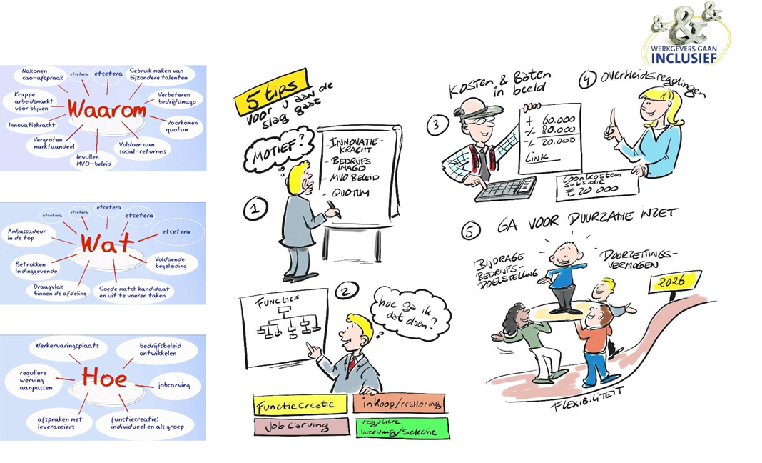
Meer informatie
www.awvn.nl
http://youtu.be/aW2GFlTxxj4

Slide 15
Voorbeeld: loonkostensubsidie voor mensen in de Participatiewet
Doelgroep: mensen die niet zelfstandig het minimumloon kunnen verdienen.
Voorbeeldberekening:
Maximale hoogte: 70% WML
Verschil tussen WML en CAO-loon is voor rekening van de werkgever. Afspraak: in cao komen specifieke loonschalen.
Loonwaarde jaarlijks opnieuw vastgesteld, duur van de subsidie kan onbeperkt zijn
Loonwaarde = 50%
Loonkosten bij minimumloon: € 19.500 (inclusief vakantieteoslag)
Werkgeverslasten (wettelijk vastgelegd): 23%
Subsidie:
(100%-loonwaarde) x WML + 23% voor werkgeverslasten
0,50 x € 19.500 x 1,23 = € 11.992

Slide 16
Loondispensatie voor mensen in de Wajong
Doelgroep: mensen met een Wajong-uitkering met loonwaarde < 75%
Duur van loonvermindering: half jaar tot vijf jaar (met mogelijkheid tot verlenging
Werknemer ontvangt aanvulling op het loon (ofwel: loonwaarde wordt verrekend met uitkering)

Slide 17


